Slide 1

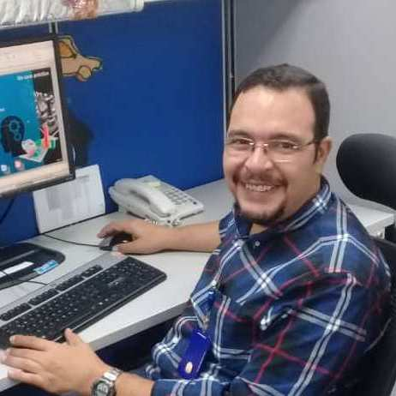































Desarrollador
Laravel – Vue.js
Ing. Pedro Jesús Bazó Canelón
EXPERIENCIA LABORAL
petrix12
DESARROLLADOR WEB FULL-STACK
DESARROLLADOR WEB FULL-STACK
petrix12
Laravel, Vue.js, MySQL, AWS
Laravel, Node.js, React.js, Vue.js, MySQL, MongoDB, AWS, Automatización con Zapier y VBA
solplusplus
pedro-bazo
COMMUTATIO Mar 2023 - Actual
SEFAR UNIVERSAL Ago 2019 - Mar 2023
bazopedro
Desarrollador web Full-Stack con amplia experiencia en Laravel, Vue.js y MySQL. Dominio de bases de datos SQL y NoSQL. Experto en automatización de informes y Excel avanzado. Capaz de trabajar bajo presión y aportar soluciones innovadoras. Compromiso con la excelencia y la entrega de valor agregado.
ANALISTA MAYOR DE PRESUPUESTOS
PROFESOR DE PROGRAMACIÓN
Automatización de reportes con VBA, VB6, Delphi, Access, SQL Server, MySQL. Integración con SAP
Visual Basic 6, VBA, Bases de Datos Access y SQL Server
PDVSA Abr 2006 - Jul 2021
Univ. Gran Mariscal Mar 2008 - Feb 2015
Mi portafolio online
INGENIERO DE PROCESOS
PREPARADOR DE PROGRAMACIÓN
https://petrix12.github.io/cvpetrix2022
Diseño y simulación de líneas de flujo (Hysys, Pipephase), Elaboración de documentos técnicos y manuales de operación
C/C++, Pascal, Delphi, AutoCAD, Access, Excel, Word
Principales tecnologías con las que he trabajado
ENI Ago 2004 - Abr 2006
UCV Mar 1996 - Dic 2002
FORMACIÓN ACADEMICA
2002. ESCUELA DE INGENIERÍA QUÍMICA. Universidad Central de Venezuela. Ciudad Universitaria. Caracas. Logro: Título de Ingeniero Químico.
1992. ESCUELA DE AVIACIÓN MILITAR. Maracay. Estado Aragua. Logro: Servicio Militar Obligatorio.
1991. ESCUELA BÁSICA DE LAS FUERZAS ARMADAS NACIONALES. Maracay. Estado Aragua. Logro: Culminación del ciclo básico como cadete de las FF.AA.NN.
1990. COLEGIO SAN VICENTE DE PAÚL. Maiquetía. Estado Vargas. Logro: Titulo de Bachiller en Ciencias.
1987. LICEO MILITAR G.N. CAP.(F) PEDRO MARÍA OCHOA MORALES. Ramo Verde. Estado Miranda. Logro: Aprobación del 1ro y 2do año del Ciclo Básico.
CURSOS
NOTA: Rápido aprendizaje y adaptabilidad para dominar nuevas tecnologías según las necesidades del proyecto.
DIC-2022. Curso práctico de Docker y Microservicios. Udemy.
NOV-2022. Node: De cero a experto. Udemy.
SEP-2022. Aprende a generar reportes con Laravel-Excel. Codersfree.
MAR-2022. MEAN Stack: Master NodeJS y Angular. Udemy.
MAR-2022. Aprende Vue 3 desde cero + inertia. Codersfree.
OCT-2021. CRUD con Laravel, Sweetalert2, Toastr, Vuejs y Axios. Udemy.
OCT-2021. Crea tus aplicaciones con Laravel y MongoDB. Udemy.
SEP-2021. Pasarela de pagos con Laravel Cashier y Stripe. Udemy.
SEP-2021. Desarrollo de una API RESTful con Laravel. Udemy.
JUL-2021. Instalar Laravel 8 en AWS. Udemy.
JUL-2021. Desarrollo web HTML, CSS, JavaScript, jQuery, Python y Django. Udemy.
JUN-2021. Plataforma de cursos con Laravel. Udemy.
AGO-2020. SQL esencial. Linkedin.
JUL-2020. Diseño de base de datos relacionales. Linkedin.
JUN-2020. Desarrollador Back-end. Capacítate para el trabajo.
JUN-2020. Desarrollador Front-end. Capacítate para el trabajo.
JUN-2020. Desarrollo de Apps Móviles. Google Activate.
MAY-2020. Curador de datos. Capacítate para el trabajo.
MAY-2020. Introducción al Desarrollo Web. Google Activate.
Calle La Manccha. Nº 6. Gijón. Asturias. España. C.P. 33210.
+34 613 98 00 99
pedro.j.bazo.c@gmail.com
Hobbies
Escritos
Estado Civil: Casado.
Fecha de Nacimiento: 12-01-1972.
Nacionalidad: Venezolana.

